Slide 1
Семья- это среда где формируется здоровье ребёнка

Slide 2
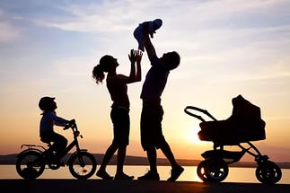
Я здоровым быть хочу! Физкультурное занятие- семинар родителей с детьми в старшей группе

Slide 4
Здоровье- это основное наше богатство, которое необходимо беречь и сохранять

Slide 7
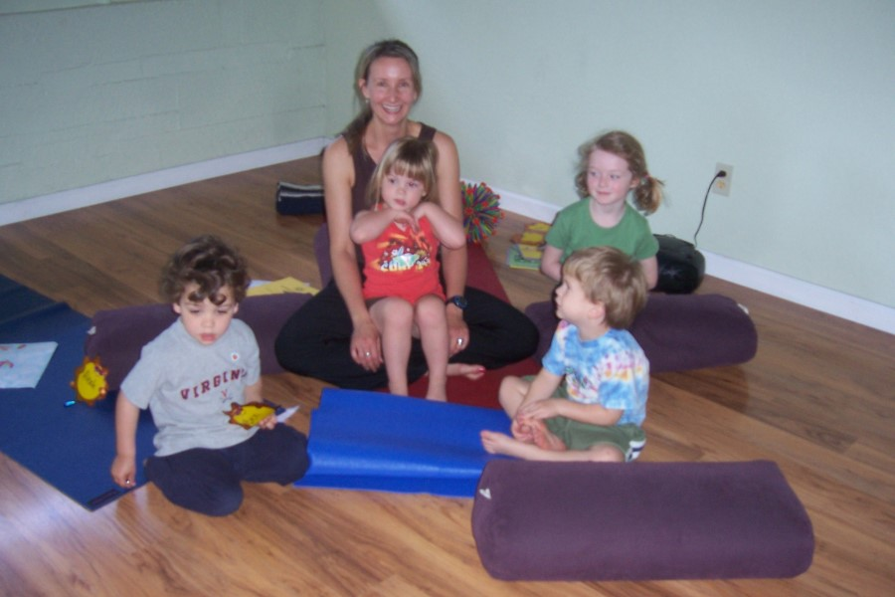
1 составляющая здоровья - «Учимся расслабляться»

Slide 8
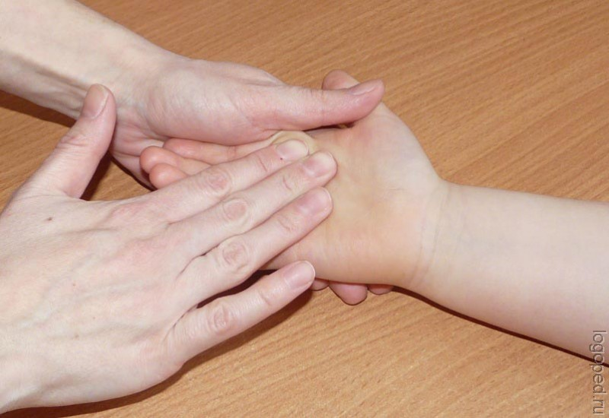
Массаж кистей рук

Slide 9
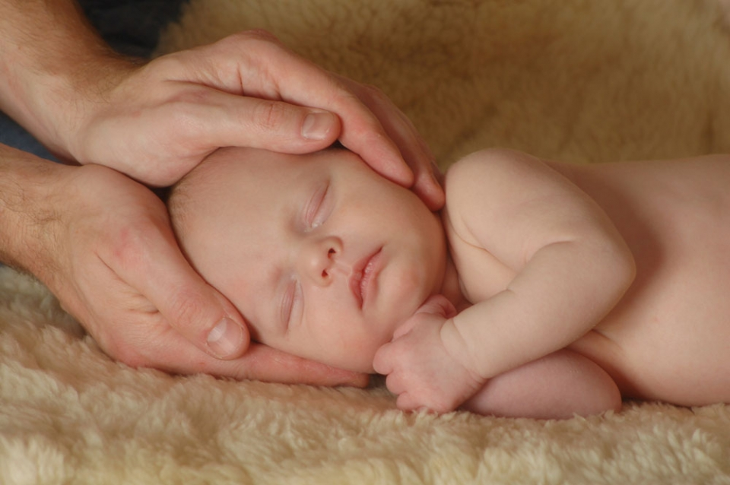
Массаж головы

Slide 10
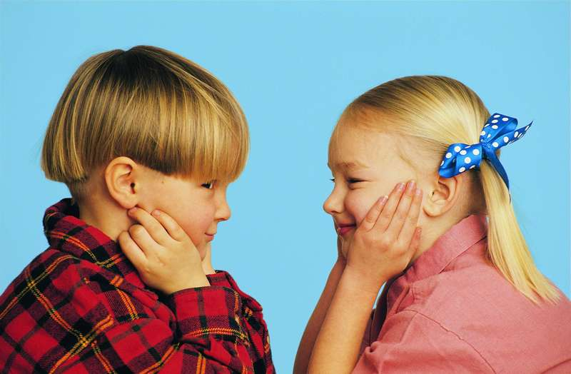
Массаж лица

Slide 11
Массаж ушных раковин

Slide 12
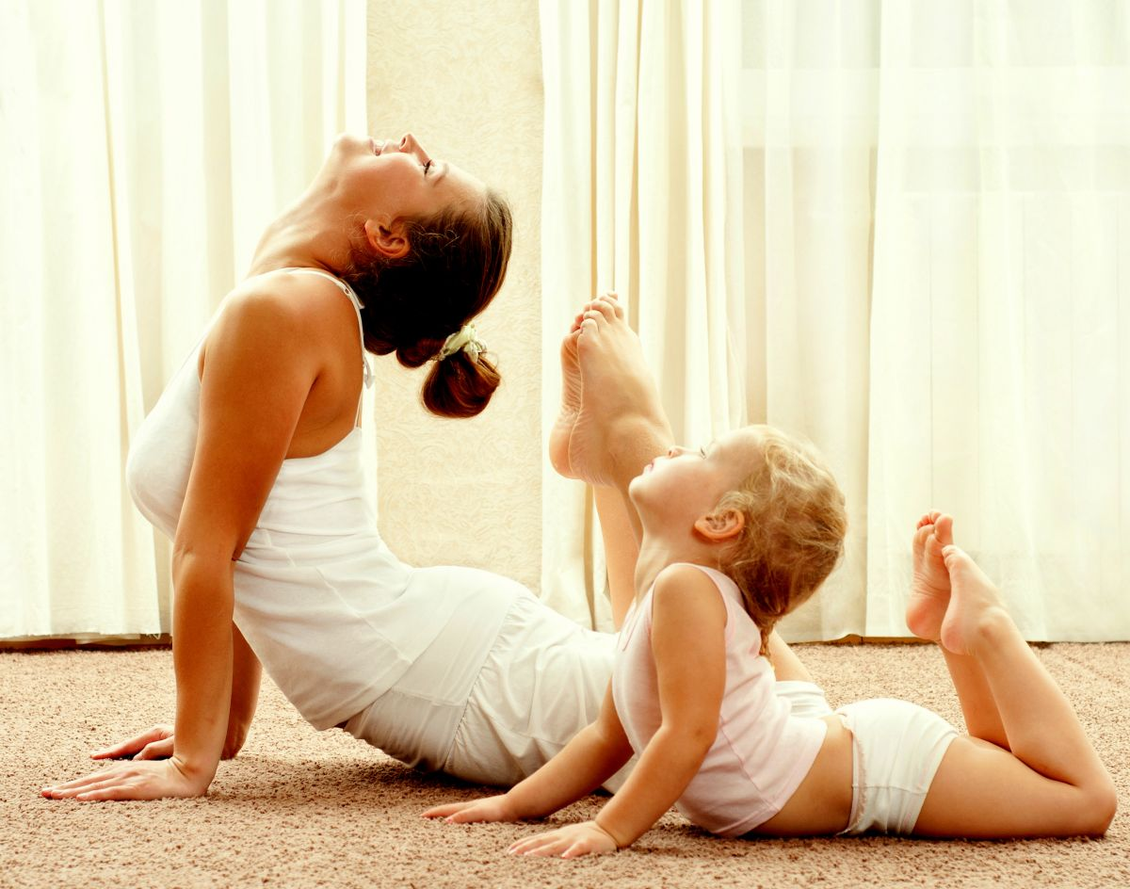
Массаж спины

Slide 13
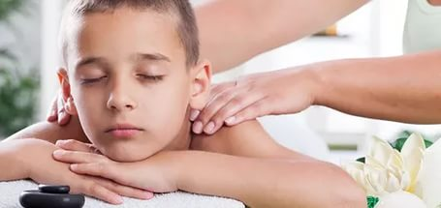
Массаж шеи

Slide 14
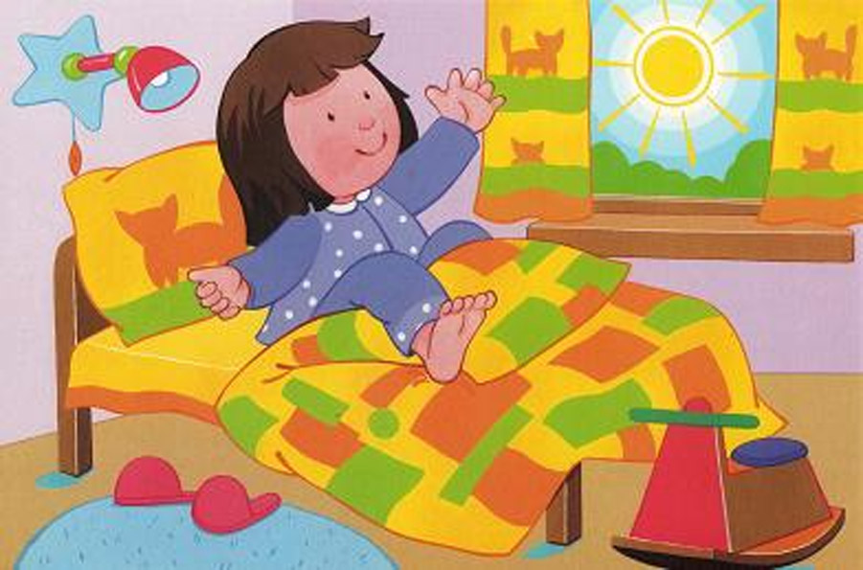
2 составляющая здоровья- «Учимся просыпаться»

Slide 15
3 составляющая здоровья- «Делаем зарядку»

Slide 16
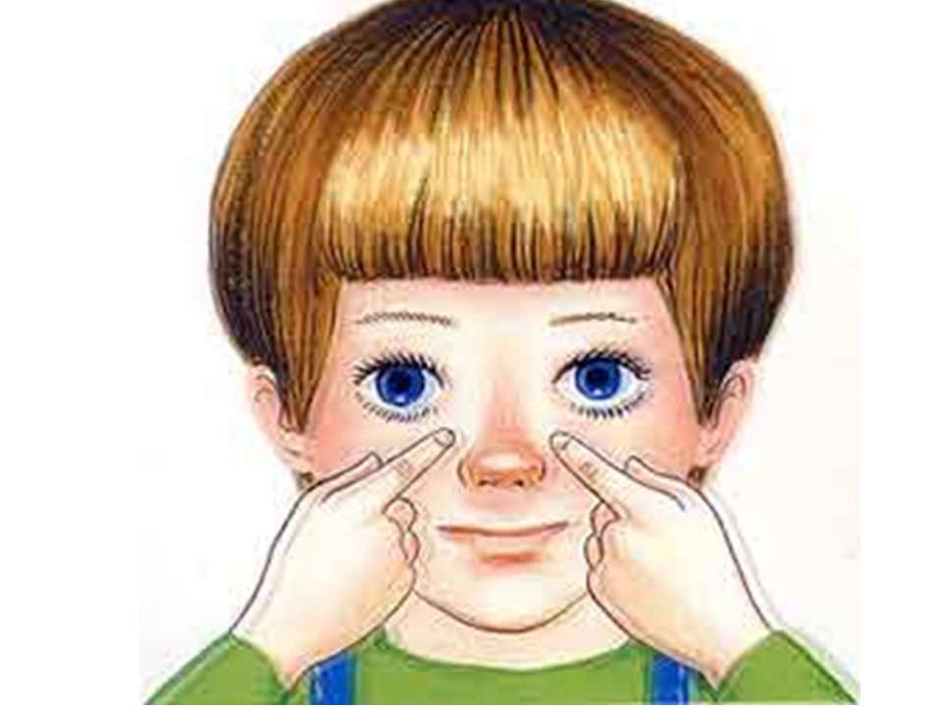
4 составляющая здоровья - «Охраняем зрение»

Slide 17
В игровой форме

Slide 18
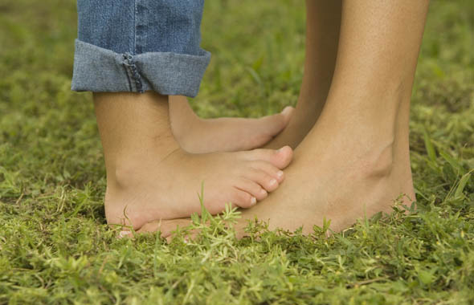
5 составляющая здоровья- « Тренируем стопу»

Slide 19
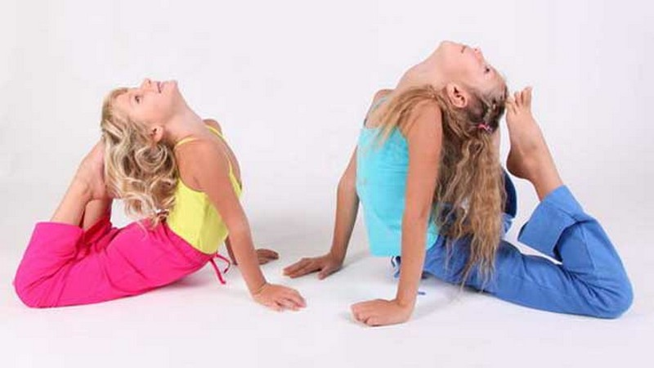
6 составляющая здоровья- «Позвоночник берегу, сам себе я помогу…»

Slide 20
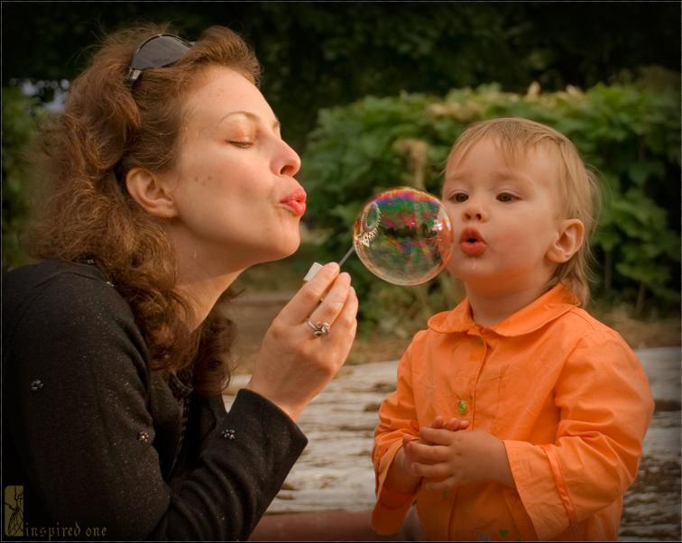
7 составляющая здоровья- «Учимся правильно дышать»

Slide 21
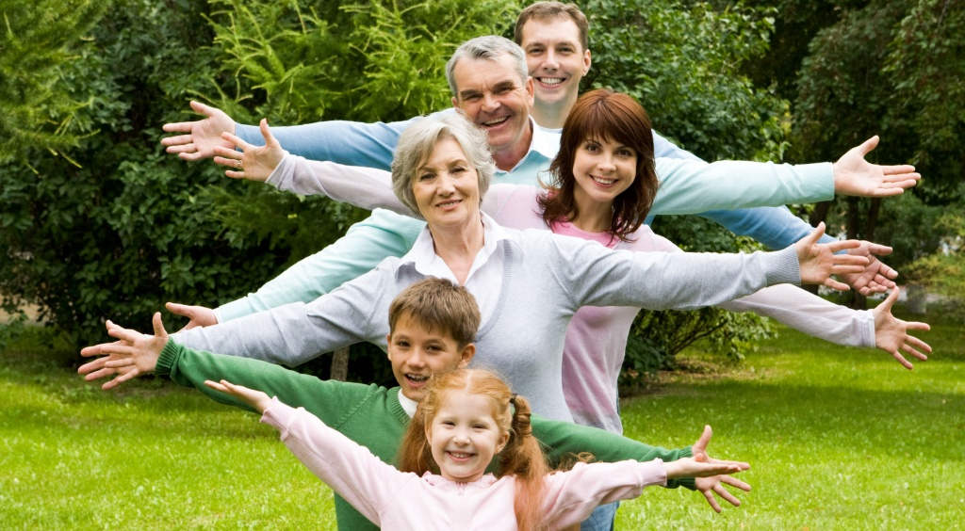
Растите детей здоровыми, крепкими и успешными

Slide 22
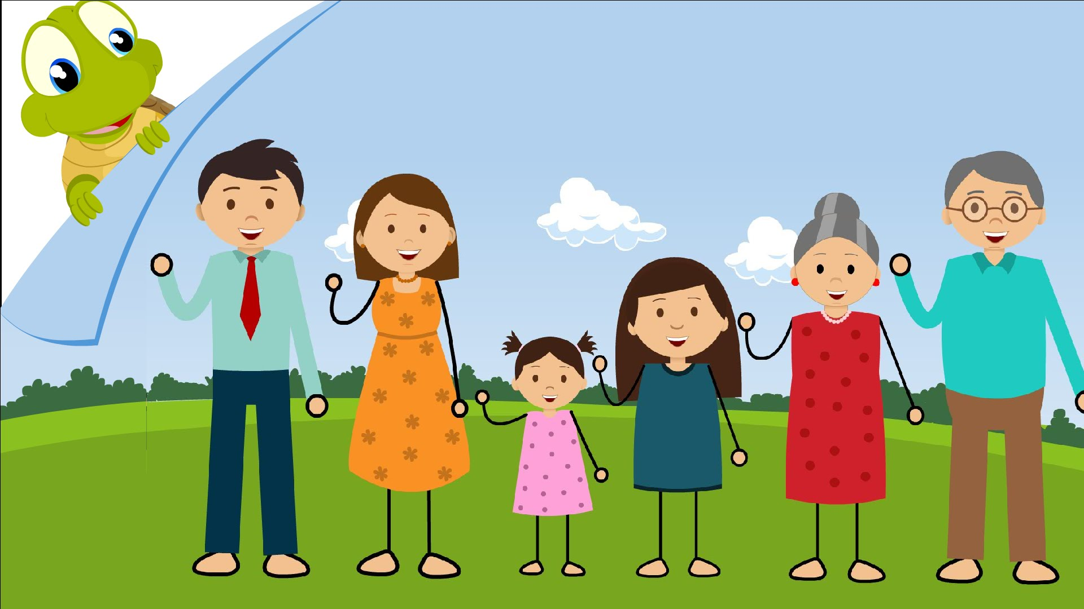
Спасибо за понимание и сотрудничество

